Slide 1



Anomaly Transformer: Time Series Anomaly Detection with Association Discrepancy
Authors: Jiehui Xu, Haixu Wu, Jianmin Wang, Mingsheng Long
Publisher: International Conference on Learning Representations（2022）
汇报人：孙俊楠

Slide 2

目录
·CONTENTS·
1
背 景
2
方法
3
实 验
4
总结
Central South University

Slide 3



1
背景
深度神经网络上，异常检测的研究主要在：
学习时序数据点级别的表征，进而依靠重建或预测误差进行判定。
通过图来显式关联建模，将具有不同时间点的时间序列表示为顶点，并通过随机游走检测异常。
但上面两种方式分别有以下缺点：
逐点表征信息量较少，并且可能被正常模式主导，重建是逐点进行的，没有全面的描述，使得异常点难以区分。
学习到的图仍然仅限于单个时间点，不足以处理复杂的时间模式，无法捕捉每个时间点与整个时间序列的关联。
自强不息 厚德载物
Central South University

Slide 4
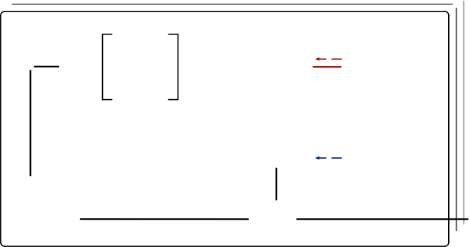




2
方法
创新点1：
提出了一个区分关于正常点和异常点的判据，提出Anomaly-Attention机制的Anomaly Transformer，它可以同时对先验关联(Prior-Association)和序列关联(Series-Association)进行建模，以计算关联差异(Association Discrepancy)，通过这种差异性可以判断是否为异常点。
创新点2：
提出了一种极小极大策略(Minimax Strategy)来放大关联差异的normal-abnormal可区分性。
Reconstruction
+ +
Layer Norm
G(|j - 1| ; σ ₁ )
G(|j - 2| ; σ₂ )
…
G(|j - N| ; σ_{N} )
Q
Maximize Discrepancy
K
V
σ
Prior-
Association
Grad
Minimize Discrepancy
Rescale
Feed Forward
Stop Grad
Series-
Association
Layer Norm
MatMul
Scale
SoftMax
Grad
Linear
Anomaly Attention
X
Linear
MatMul
L x
自强不息 厚德载物
Central South University

Slide 5
2
方法
series-association（序列关联）：
这个是学习序列之间的关联性，它是由标准Transformer中注意力计算获得，一个点的序列关联即是该点在注意力矩阵中对应行的注意力权重分布。
2
prior-association（先验关联）：
采用了可学习的高斯核函数，其中心在对应时间点的索引上。这种设计可以利用高斯分布的单峰特点，使数据更加关注邻近的点。
还为高斯核使用了一个可学习的尺度参数σ，使prior-associations可以适应不同的时间序列模式，如不同的异常长度 。
1
association discrepancy（关联差异）：
将association discrepancy形式化为prior-association和series-association之间的对称KL散度, 它代表了这两个分布之间的信息增益。
3
自强不息 厚德载物
Central South University

Slide 6
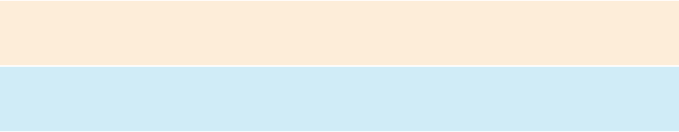


2
方法
_{Prior-Association:} _{Pl} ₌ _{Rescale}
_{Series-Association:} _{S}l ₌ _{Softmax}
自强不息 厚德载物
Central South University

Slide 7


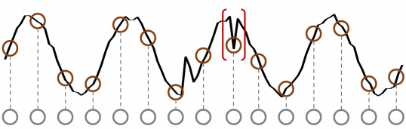


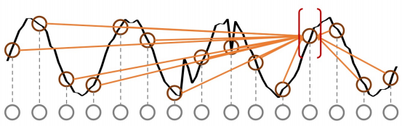
2
方法
Abnormal
Time Point
Prior-Association Prior-Association | Series-Association Series-Association | Small Association Discrepancy 判别标准 Large Association Discrepancy
Normal
Time Point
自强不息 厚德载物
Central South University

Slide 8



2
方法
输入序列的损失函数形式化为：
如果模型最小化损失，我们要最大化关联差异，而直接最大化关联差异，将使得高斯核的尺度参数σ急剧变小，结果就会导致先验分布无意义。因此，为了更好的控制关联学习的过程，作者采用了一种Minimax策略。
Series-Association
Prior-Association (well-optimized)
Prior-Association
(degenerated σ → 0)
自强不息 厚德载物
Central South University

Slide 9
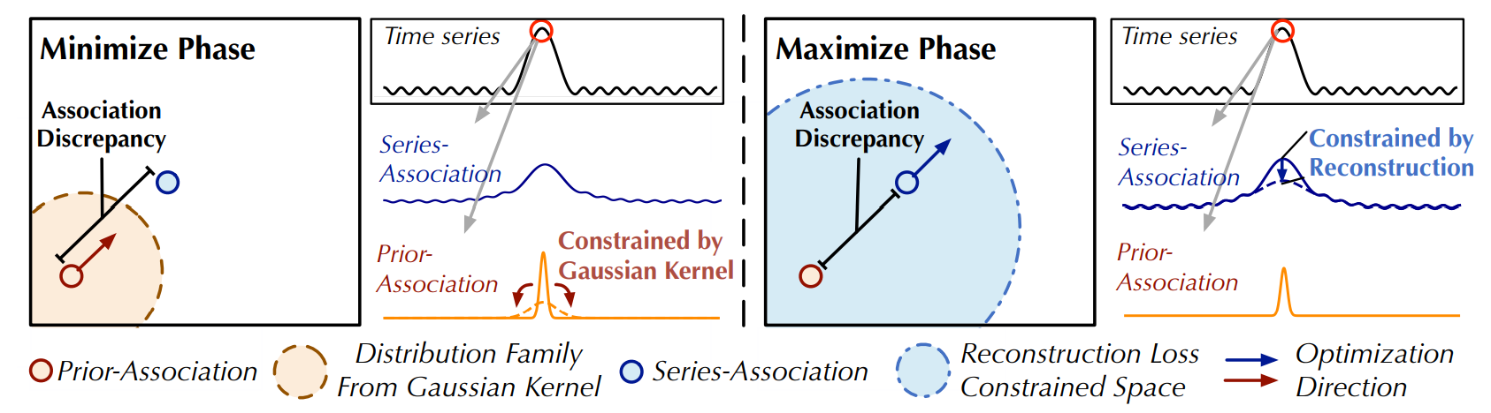
2
方法
● 在最小化阶段，优化先验关联P，让先验关联P近似从原始时序中学得的序列关联S，该过程将使得先验关联适应不同的时序模式，同时也避免先验关联的学习的很小。
● 在最大化阶段，优化序列关联S，来最大化关联之间的差异，该过程将使得序列关联更加注意非临接的点。
自强不息 厚德载物
Central South University

Slide 10
2
方法
最终异常 score：
Item for Anomalies | (1) Good Reconstruction | (2) Bad Reconstruction
Normalized Association Discrepancy | Larger | Unknown
Reconstruction Error | Smaller | Larger
AssDis越小，异常分数越大。
Reconstruction error越大，异常分数越大。
自强不息 厚德载物
Central South University

Slide 11
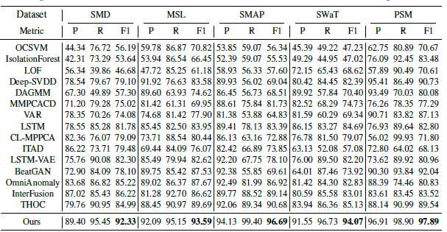
3
实验
Table1. 5个真实数据集的模型效果对比
自强不息 厚德载物
Central South University

Slide 12
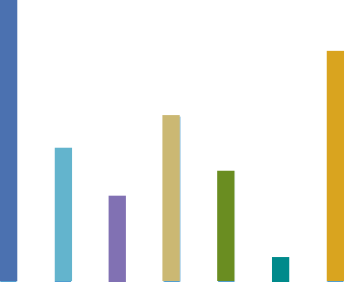
3
实验
NeurIPS-TS 数据集
Time series Anomaly |  | Point Pattern | Global Contextual Shapelet Seasonal Trend
75
70
65
60
55
50
71.31
67.45
62.52
60.14
58.39
56.51
51.77
F1-Score (%)
Anomaly
Omni-
Deep-
SVDD
THOC
LSTM-VAE
DAGMM
BeatGAN
Transformer
Anomaly
Table2. 合成数据集上的表现
自强不息 厚德载物
Central South University

Slide 13
3
实验
(1) Anomaly Criterion 18.76%， (2) Prior-association 8.43%，(3) optimization strategy 7.48%，
Architecture
Anomaly Criterion
Prior-
Association
Optimization Strategy
SMD MSL SMAP SWaT PSM
Avg F1 (as %)
Transformer Recon × × 79.72 76.64 73.74 74.56 78.43 76.62
Recon Learnable Minmax 71.35 78.61 69.12 81.53 80.40 76.20
Anomaly AssDis Learnable Minmax 87.57 90.50 90.98 93.21 95.47 91.55 Transformer Assoc Fix Max 83.95 82.17 70.65 79.46 79.04 79.05
Assoc
Assoc
Learnable Max
Learnable Minmax
88.88 85.20 87.84 81.65 93.83 87.48
*ﬁnal
92.33 93.59 96.90 94.07 97.89 94.96
Table3. 模型各组件的消融实验
自强不息 厚德载物
Central South University

Slide 14
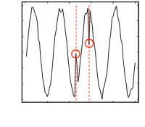
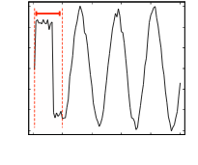
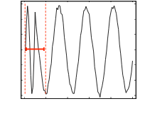




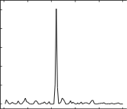
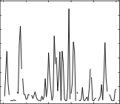
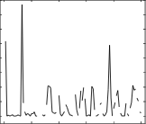
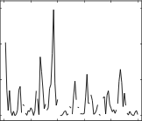









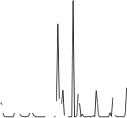

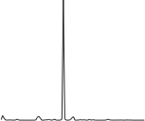
3
实验
Point
Time Series Anomaly
Pattern
Global
Contextual
Shapelet
Seasonal
Trend
0.7
0.5
0.3
0.1
1.6
1.2
0.8
0.4
0
2
1.5
0.5
0
4
3
2
1
0
-1
1.5
0.5
-0.5
-1.5
1.5
0.5
-0.5
-1.5
1.5
-0.3
-0.5
-0.7
-0.9
0.5
-0.5
0 20
40 60 Time
80 100
0 20
40 60 Time
80 100
0 20
40 60 Time
80 100
-1.5
0 20
40 60 Time
80 100
0 20
40 60 Time
80 100
10
8
6
4
2
0
δ = 0.5
Detection Error
Detection Error
δ = 0.5
Detection Error
δ = 0.5
δ = 0.5
1.0
Detection Error
Criterion Criterion Time Series
δ = 0.5
Association-based Reconstruction Input
0.5
0 20
40 60 Time
80 100
0 20
40 60 Time
80 100
0 20
40 60 Time
80 100
0 20
40 60 Time
80 100
0 20
40 60 Time
80 100
δ = 0.03
δ = 0.03
0.3
δ = 0.03
0.04
0.03
0.02
0.01
0
0.08
0.06
0.04
0.02
0
δ = 0.03
0.06
0.2
0.06
0.04
δ = 0.03
0.1
0.03
0.02
0
0 20
40 60 Time
80 100
0 20
40 60 Time
80 100
0
0 20
40 60 Time
80 100
0
0
20
40 60 Time
80 100
0 20
40 60 Time
80 100
length
Ti
自强不息 厚德载物
Central South University

Slide 15

3
实验
分别为异常时间点和正常时间点的相邻关联权重的统计结果。 Recon、Max和Minimax分别表示由重建损失、直接最大化和极小极大策略监督的关联学习过程。
Dataset Optimization | SMD MSL SMAP SWaT PSM Recon Max Ours Recon Max Ours Recon Max Ours Recon Max Ours Recon Max Ours
Abnormal (%) Normal (%) | 1.08 0.95 0.86 1.01 0.65 0.35 1.29 1.18 0.70 1.27 0.89 0.37 1.02 0.56 0.29 0.94 0.75 0.36 1.00 0.59 0.22 1.23 1.09 0.49 1.18 0.78 0.21 0.99 0.54 0.11
Contrast ( | 1.15 1.27 2.39 1.01 1.10 1.59 1.05 1.08 1.43 1.08 1.14 1.76 1.03 1.04 2.64
Table5. 优化策略统计
直接最大化关联差异会导致退化。
极小极大关联学习将放大正常与异常的可区分性。
自强不息 厚德载物
Central South University

Slide 16
4
总结
优点：构建先验关联和序列关联，通过计算关联差异，来辅助异常检测，在不同类型的异常数据上取得了SOTA的表现。
展望1：Anomaly Transformer算法可应用于非周期性数据，因为非周期性数据也有全局和局部的特征。
展望2：参照经典的自回归分析和状态空间模型对Anomoly Transformer进行理论研究。
自强不息 厚德载物
Central South University

Slide 17
Thanks For Listening

